Slide 1


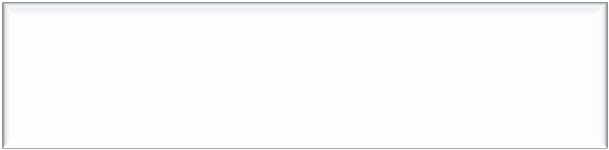
Rubén Cortina
Presidente
UNI Americas

Slide 2
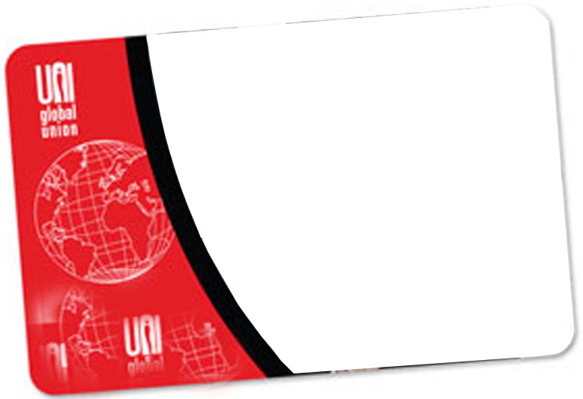
La UNI, Sindicato Global
Es el Sindicato Global de los trabajadores del sector servicios

Slide 3

Es la unión de cuatro Secretariados Profesionales Internacionales:
La Internacional de Comunicaciones - IC
La Federación Internacional de Empleados, Técnicos y Profesionales – FIET
La Federación Gráfica Internacional - FGI
La Internacional de Medios de Comunicación Social y del Espectáculos - MEI

Slide 4

SE UNIERON A PARTIR DEL 1ero DE ENERO DEL 2000
REPRESENTA A CASI 20 MILLONES DE TRABAJADORES DEL SECTOR SERVICIOS
AGRUPADOS EN MÁS DE 1000 SINDICATOS EN 140 PAÍSES ENE EL MUNDO
La UNI es la agrupación de sindicatos individuales más grande del mundo

Slide 5

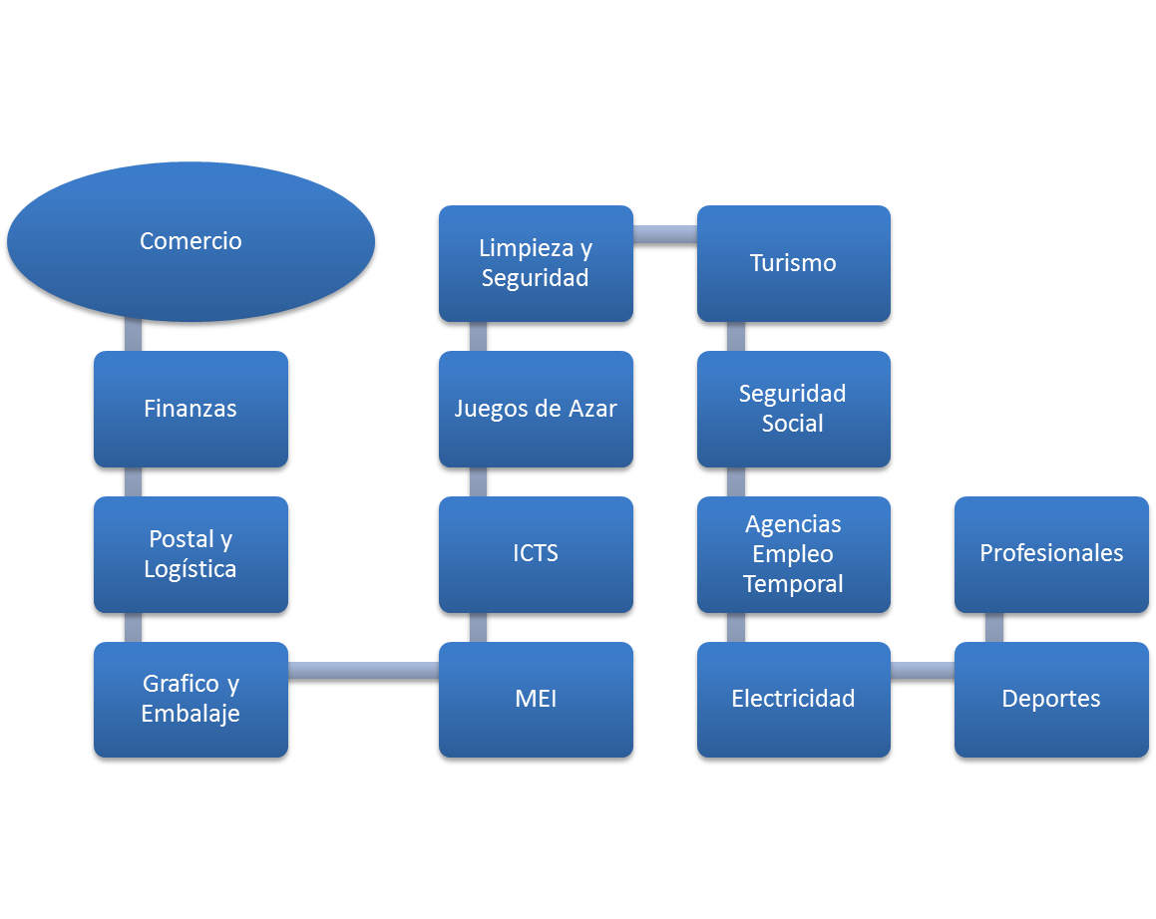
Sectores

Slide 6


Grupos
Profesionales

Slide 7
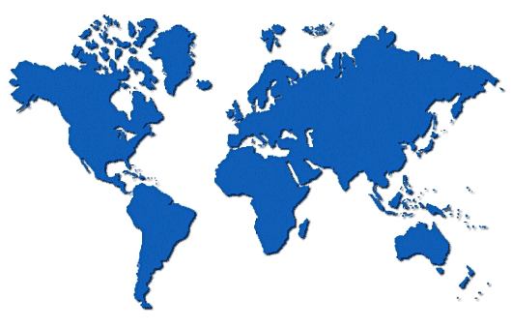




REGIONES

Slide 8

Nuestros cinco objetivos estratégicos clave como
UNI Sindicato Global
Empresas globales
Objetivo estratégico: Desarrollar una fuerza sindical en las empresas globales con actividades en nuestros sectores y negociar acuerdos globales y regionales.

Slide 9

Nuestros cinco objetivos estratégicos clave como UNI Sindicato Global
Trabajos con justicia
Objetivo estratégico: Elevar las normas en el sector servicios
Influencia política y normativa
Objetivo estratégico: Cambiar los procesos de integración globales y regionales y los marcos normativos y ser un interlocutor reconocido en estos procesos.

Slide 10

Nuestros cinco objetivos estratégicos clave como
UNI Sindicato Global
UNI como organización innovadora e integradora
Objetivo estratégico: Llevar una UNI Sindicato Global eficaz, innovadora y bien dirigida y asegurar la participación activa de todas las afiliadas y de sus trabajadores(as) en nuestras actividades.

Slide 11

Algunas Respuestas
Las Alianzas Sindicales en multinacionales de la UNI. Cada una de ellas reúne a todas las afiliadas de la UNI activas en la misma multinacional y les permite reaccionar y construir el diálogo coordinadamente ante la dirección central.
Los Comités de empresa mundiales y regionales de la UNI. Representación de los trabajadores en el las multinacionales. Por conducto de los Comités de Empresa Europeos.

Slide 12

Algunas Respuestas
La elaboración de instrumentos de diálogo social, como: Códigos de Conducta Bilaterales, Acuerdos Marcos Globales, memorándums de entendimiento, Protocolos laborales bilaterales y negociaciones colectivas internacionales. Hasta la fecha la UNI ha firmado 48 acuerdos de ésta naturaleza.
La colaboración con la TUAC/CSC para obtener que la OCDE elaborase nuevas directrices eficaces y duraderas para las multinacionales y que velase por su aplicación.

Slide 13

Algunas Respuestas
Investigación sobre las fusiones y adquisiciones, y publicación de informes y de estudios sobre las multinacionales .
Campañas destinadas a multinacionales específicas, Ej. la campaña por el reconocimiento sindical en la empresa Cable & Wireless, etc. Sindicalización específica en multinacionales.

Slide 14


¿Qué es un Acuerdo
Marco Global?
Un acuerdo entre una empresa mundial (multinacional) y UNI Sindicato Global, en nombre de los sindicatos que representan a los trabajadores de la compañía dondequiera que sea en el mundo.

Slide 15

¿Qué es un Acuerdo
Marco Global?
Todo lo que el sindicato global y la empresa quieren que contenga. Concretamente ello significa el compromiso:
De cumplir con las normas internacionales por el reconocimiento del derecho de adherirse a un sindicato, negociar colectivamente y de que no haya discriminación en el empleo.
De no recurrir jamás al trabajo infantil o al trabajo forzoso.
De practicar condiciones decentes de trabajo.

Slide 16

Acuerdo Marco Global
UNI ha negociado acuerdos con empresas multinacionales en algunos temas específicos, por ejemplo:
toda deslocalización debe ser objeto de discusión previa con el sindicato;
tiene que haber garantías de que no habrá despidos;
tiene que haber garantías de que se respetarán las normas de la OIT, incluyendo el derecho de sindicalizar, en los países a los que transfiera el trabajo
normas medioambientales buenas.

Slide 17

¿Deben negociarse las normas con cada empresa?
!No¡ La Organización Internacional del Trabajo (OIT) como parte de las Naciones Unidas, estableció normas, convenidas por gobiernos, empleadores y sindicatos, para cubrir casi todas estas cuestiones.
Todo lo que los empleadores y los sindicatos tienen que hacer en el acuerdo global es comprometerse a respetar estas normas globales.

Slide 18

Algunos acuerdos Marcos firmados por UNI
Ability
2. Adecco
3. Allianz*
4. ANTARA
5. APPU
6. Barclays Africa
7.
8. Danske bank
9. Elanders
10. Euradius
11. Falck
12. France Telecom
13. G4S
14. H&M
15. ICOMON
16. Inditex
17. ISS
18. Kelly Services
19. Manpower
20. Media Prima
21. Metro Group
22. NAG
23. Nampak
24. Nordea*
25. Olympia Flexgroup
26. OTE
27. PAPU
28. Portugal Telecom
29. Randstad
30. Securitas
31. Shoprite Checkers
32. Skandia*
33. Takashimaya
34. Tel Telecomunicações
35. Telefónica
36. Telkom Indonesia
37. UPU
38. USG People
39. WP (ex. Quebecor)
40. otros

Slide 19

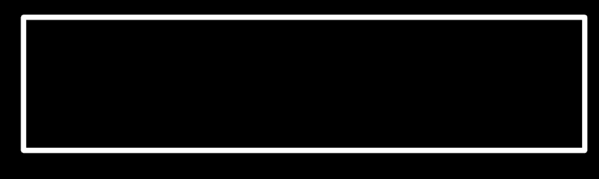
Representamos 4 millones de trabajadores y trabajadoras de 34 países de las Américas y el Caribe.

Slide 20

Colombia
13 sindicatos afiliados – 9.000 trabajadores(as)
Activa presencia en los sectores Finanzas, Seguridad Social, Postal, Telecom, Gráficos y Logística, Seguridad y Comercio.
Mayor apoyo técnico y solidario a los afiliados

Slide 21
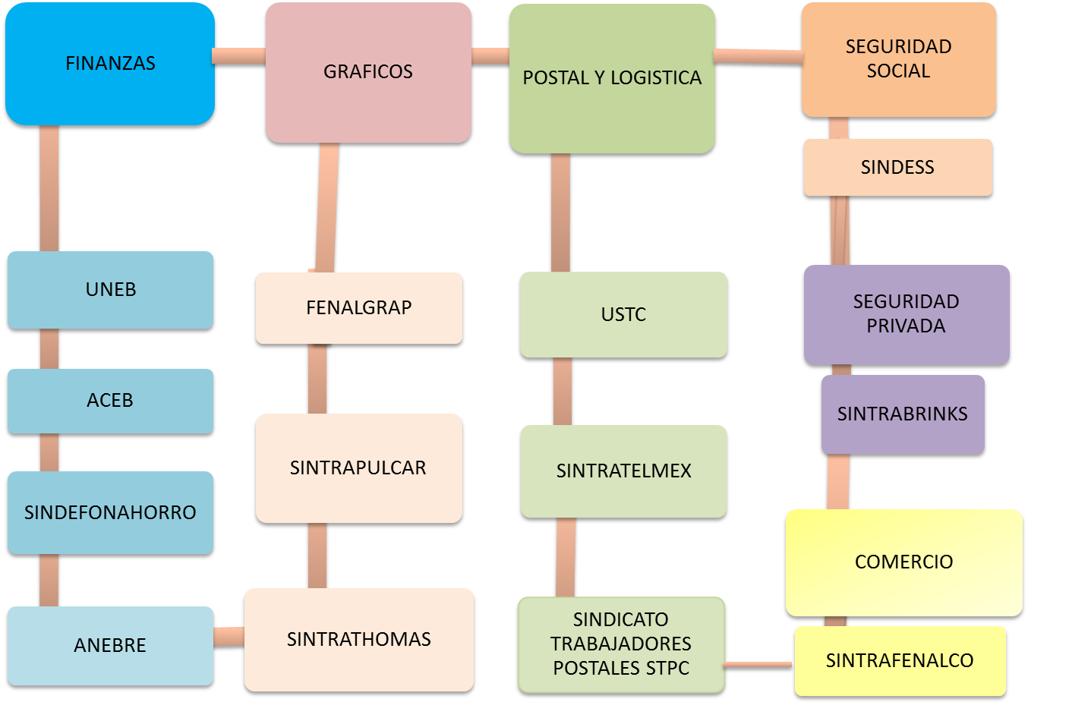
AFILIADAS

